Slide 1
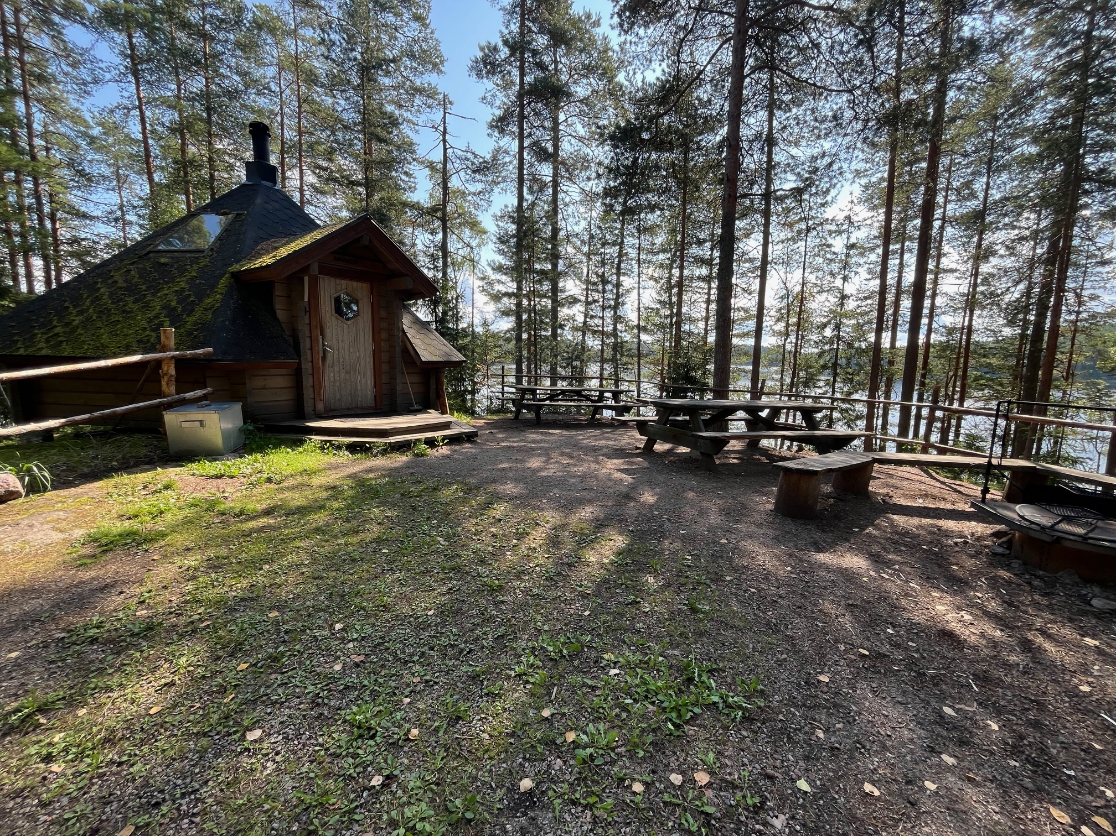
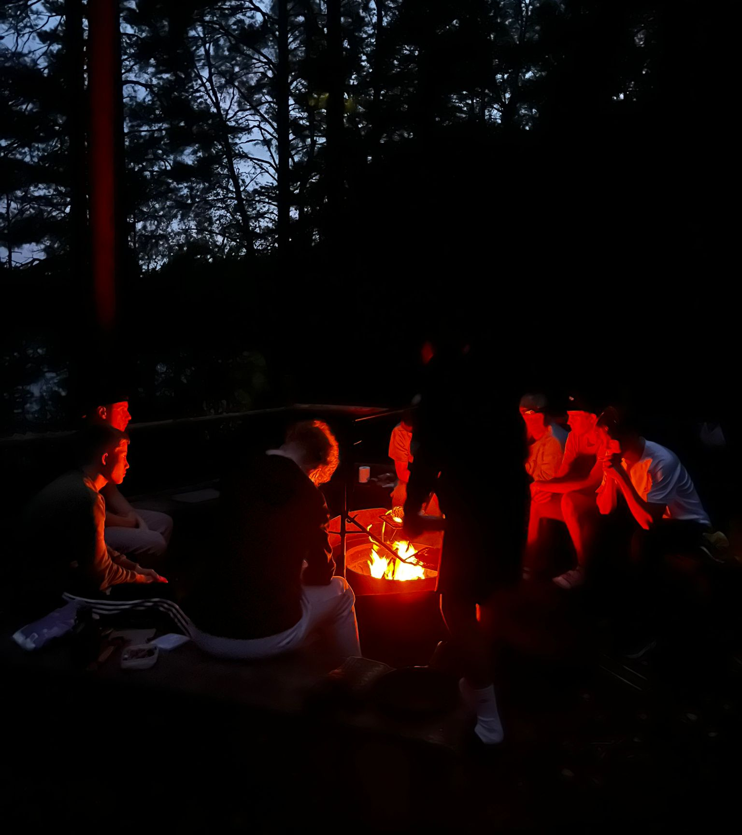
Luontoliikuntakurssi LI10
2025
Iitin Lukio

Slide 2
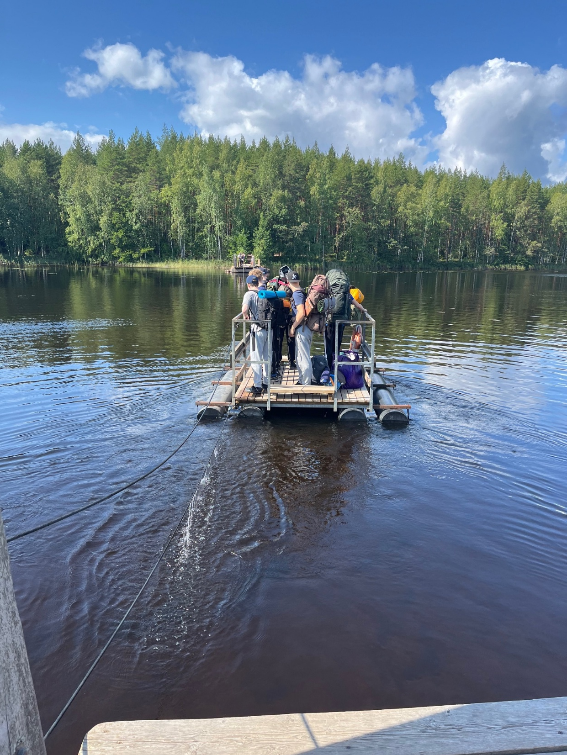
OHJELMA:
Luento: 8.8.2025 klo 15.00-16.00
Luentojen aiheet: retkelle valmistautuminen, varusteet, ruokakunnat, telttakunnat, retkiruoka, reitti, maastossa liikkuminen, melonta ja ensiapu/turvallisuus retkellä
Retki Repovedelle pe-la 15.-16.8.2025
Itsearviointi ja retkipalaute

Slide 3
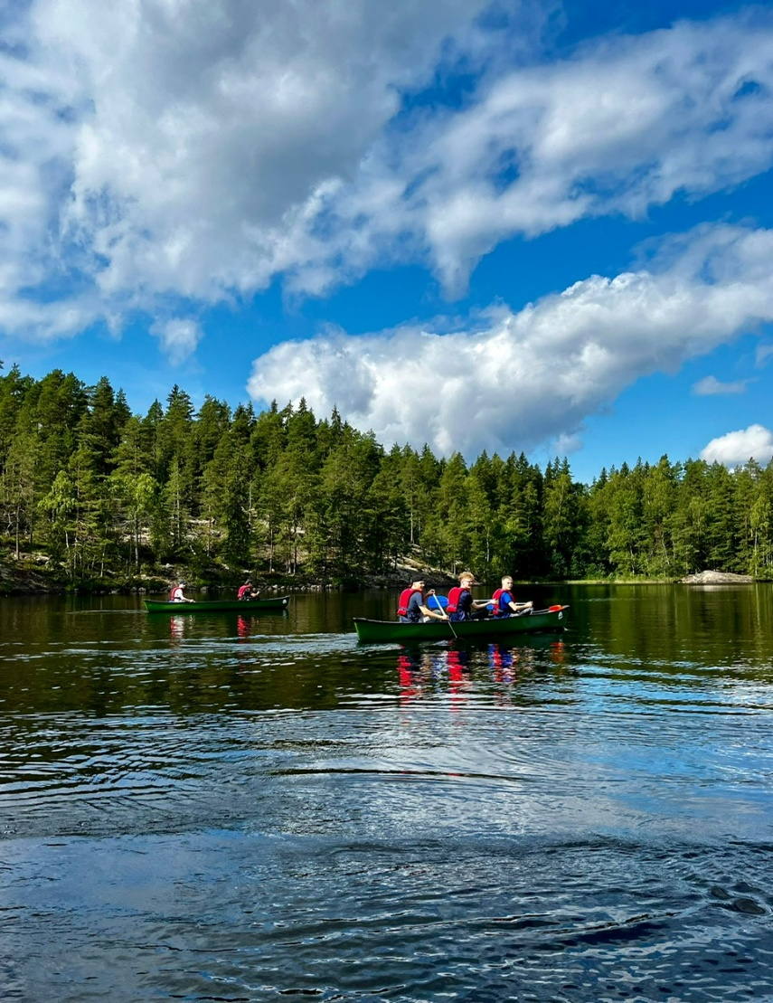
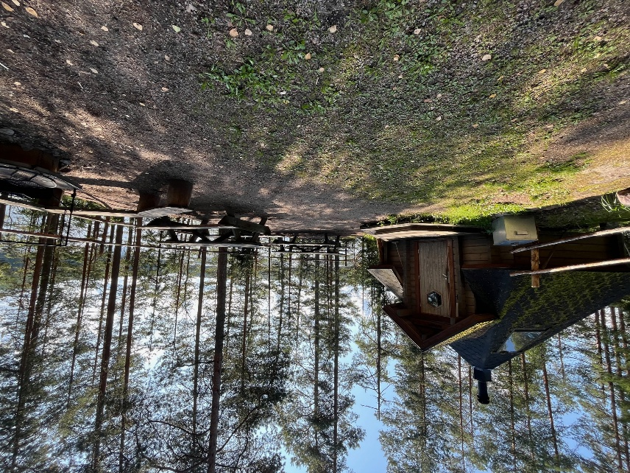
Alustava reittisuunnitelma
PERJANTAI
Lähtö klo 16.00 Iitin lukio
Saapuminen Lapinsalmelle noin klo 17.00
Vaellus klo 17.00- 18.00
Lapinsalmi – Lossi – Määkijä, jossa yöpyminen
Telttojen pystytys, päivällinen, iltaohjelma
Hiljaisuus klo 23.00
LAUANTAI
Herätys klo 7.30
Aamupala
Leirinpurku ja pakkaus 11.00-12.00
Retkilounas
Melonta 13.00-15.00
Paluu matka 16.00

Slide 4
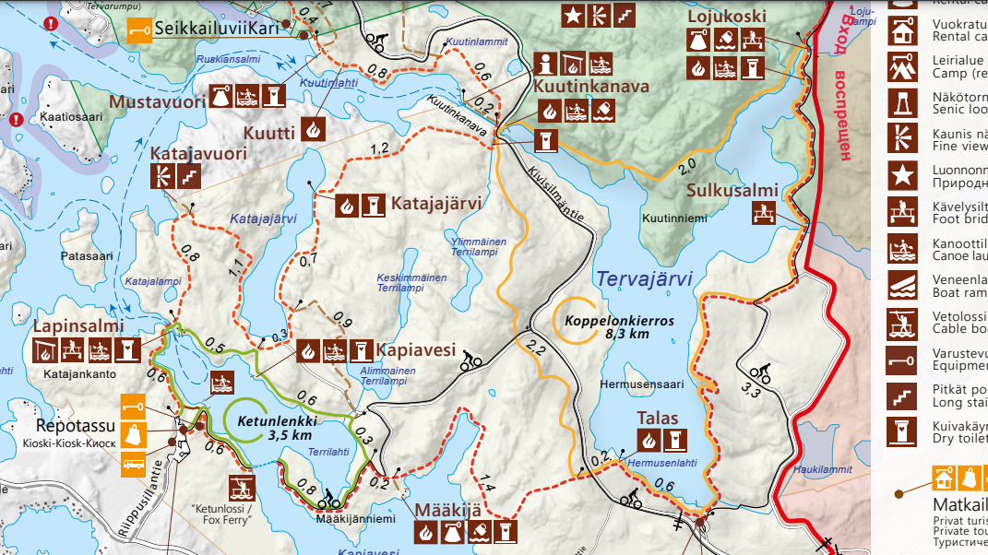

Slide 5
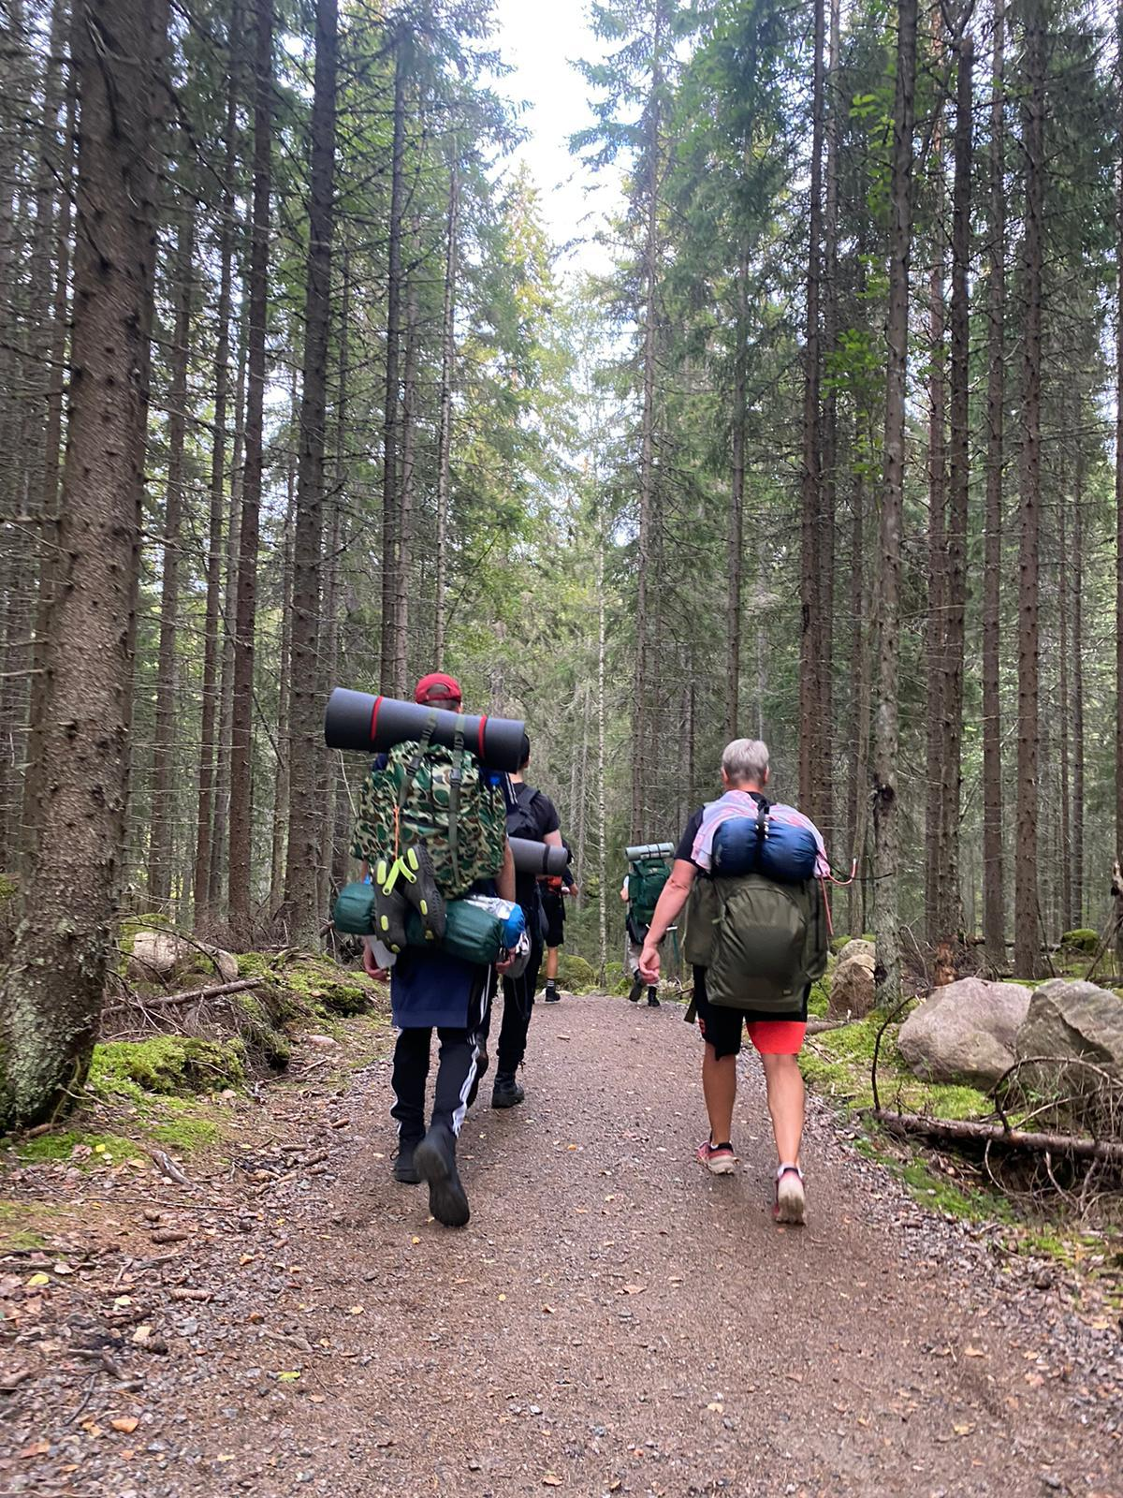
Varusteet
Yhden vuorokauden pärjää millä vain, mutta…
vaikuttaa ulkoilun nautittavuuteen ja turvallisuuteen
käytännöllisyys ennen kaikkea
oikea koko
kestävyys
keveys ja pieneen tilaan pakkaaminen
monikäyttöisyys

Slide 6
Vaatetus | Ruokailu | Majoittuminen | Muut
Alusasu (tekninen T-paita) Väliasu (fleece) Vaellusasu (tuulenpitävä) Käsineet Päähine (pipo) Vaihtopaita (yölle) Sadeasu Sukkia Vaelluskengät Leirikengät Henkilökohtai-set varusteet | Juomapulloja Lautanen Lusikkahaarukka Muki Retkikeitin tms. Polttoaine Tiskiaine Tiskiharja Tulitikut Puukko Ryhmäkohtai-set varusteet | Makuualusta Makuupussi Rinkka tai iso reppu Rinkan sadesuoja Teltta | Ensiapupakkaus Särkylääkettä ja omat lääkkeet! Hammasharja ja –tahna Pyyhe Kartat ja kompassi Matkapuhelin Varavirtalähde Vessapaperia Taskulamppu Osalamppu Roskapussi
Vaelluksen varustelista

Slide 7
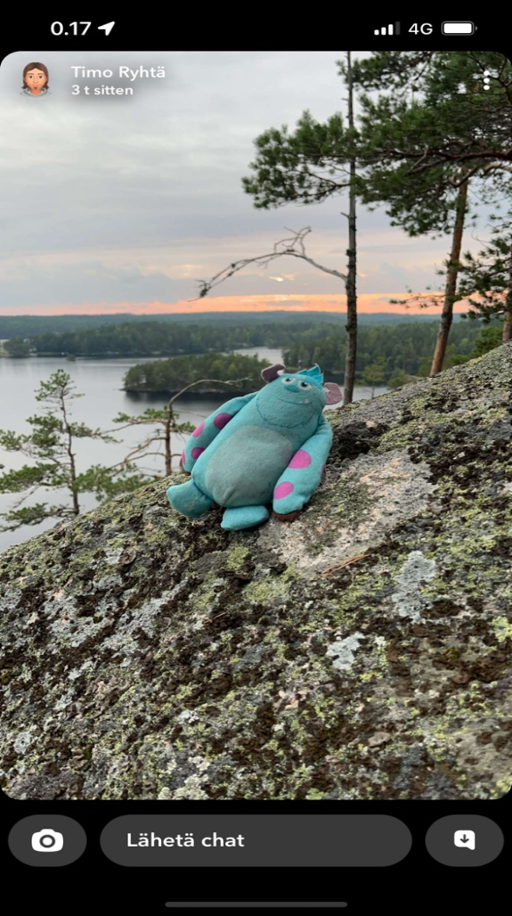
Ruokatauot Repovedellä
perjantaina
kouluruoka
välipala ennen lähtöä
taukoeväs
retkiruoka päivällinen + iltapala
-juomista riittävästi (helposti saataville)
lauantai
aamupala
retkilounas
taukoeväs

Slide 8
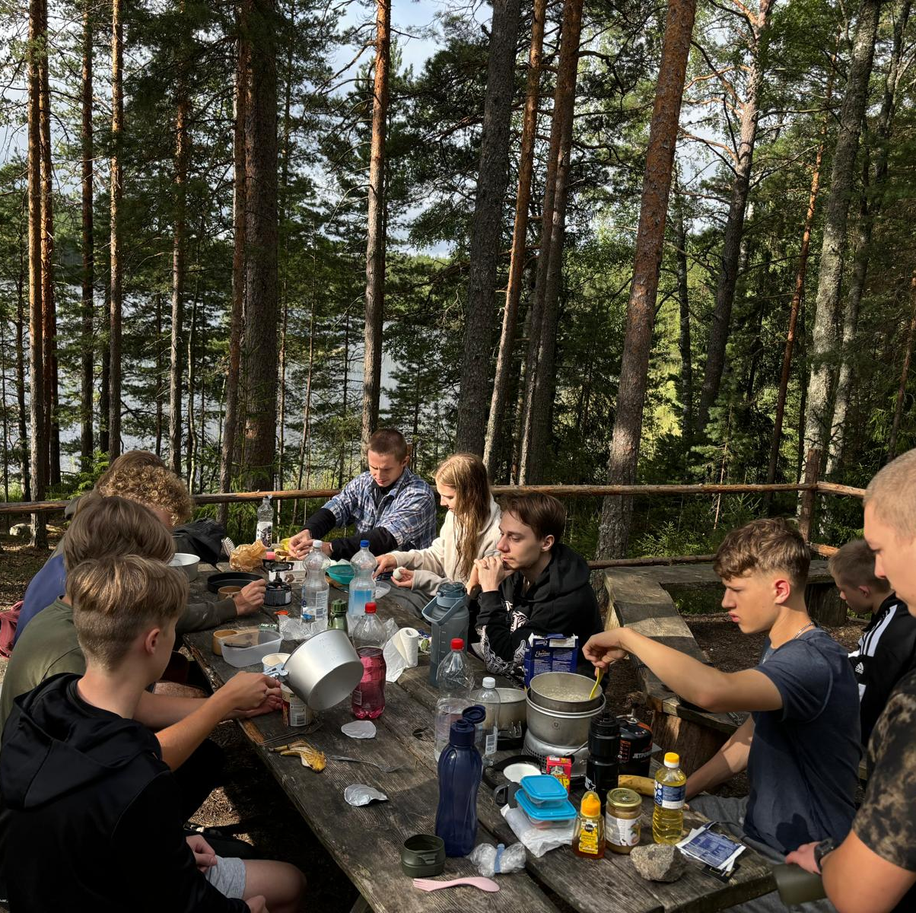
Retkiruuan on hyvä olla…
ravitsevaa ja maukasta
täyttävää – suuri energiatiheys
säilyvää
kevyttä kantaa ja pieneen tilaan pakattavaa
helppoa valmistaa
kohtuullisen hintaista
osittain etukäteen valmistettua

Slide 9
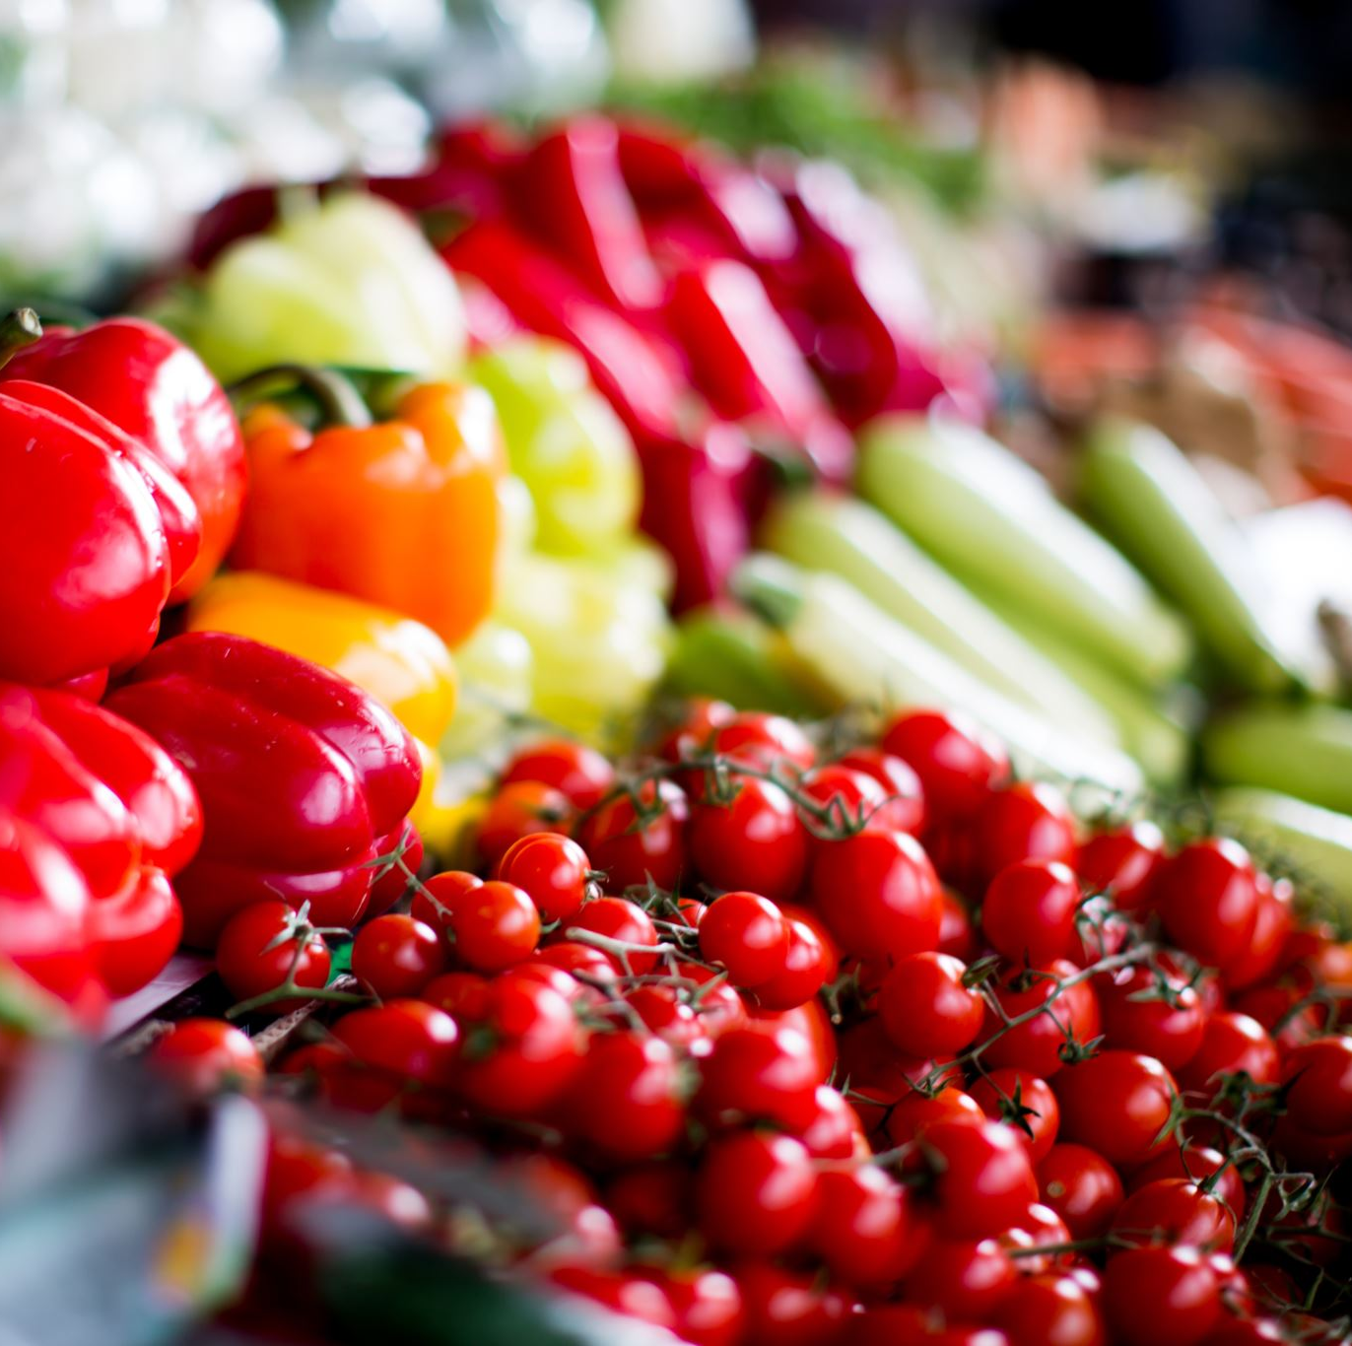
Energiaa kuluu…
noin 2000-4000kcal/vrk
50-60% hiilihydraateista
hyviä hiilihydraatin lähteitä:
viljatuotteet, kuten leipä, keksit, korput, puurohiutaleet, makaronit, riisit ja perunasosehiutaleet sekä hedelmät myös kuivatut esim. rusinat ja vihannekset

Slide 10
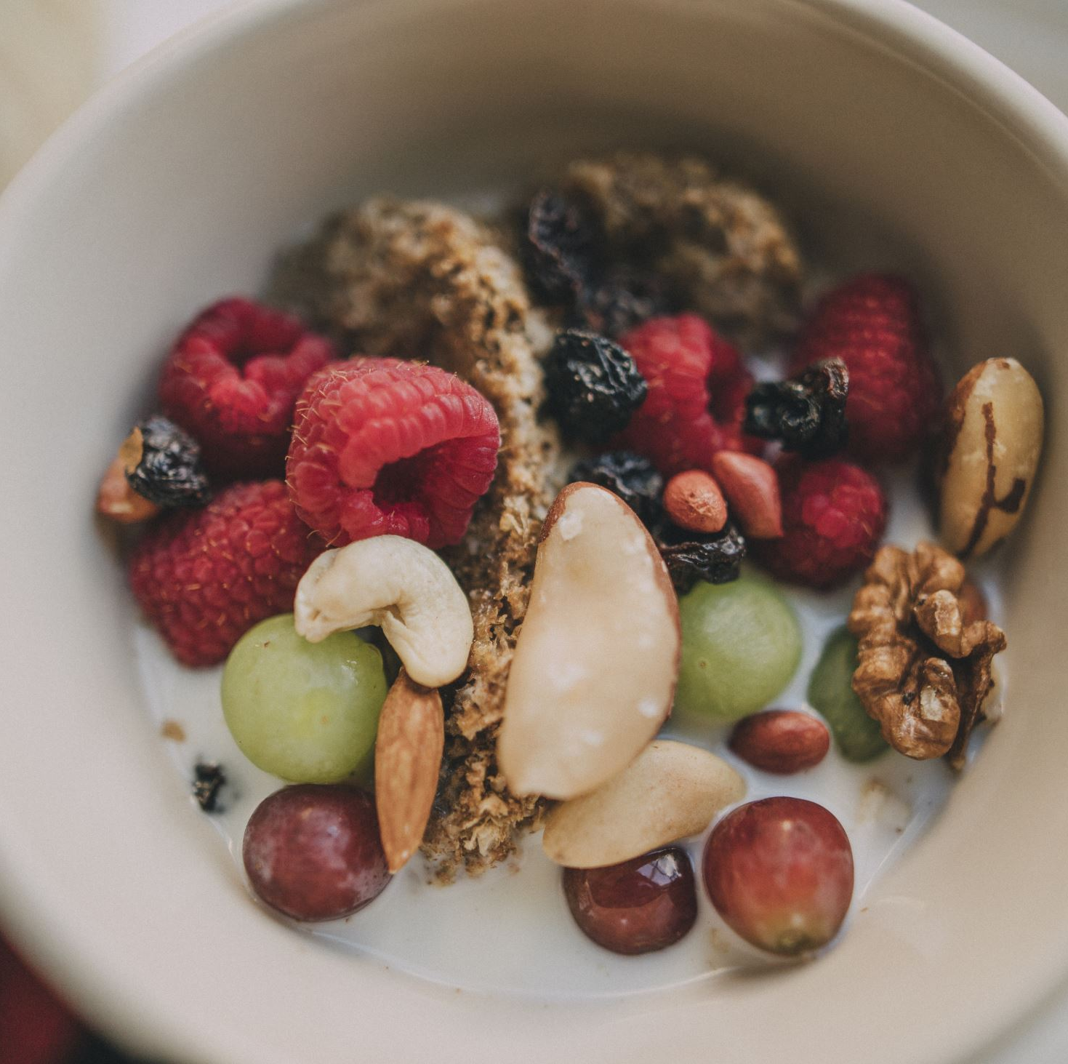
Esimerkkejä:
kuivattu ruoka esim. rusinat, banaanilastut, pähkinät
paljon energiaa sisältävä esim. suklaa
hedelmät hiilihydraattia sisältävät esim. banaani, mysli- ja energiapatukat/keksit
energiageelit

Slide 11
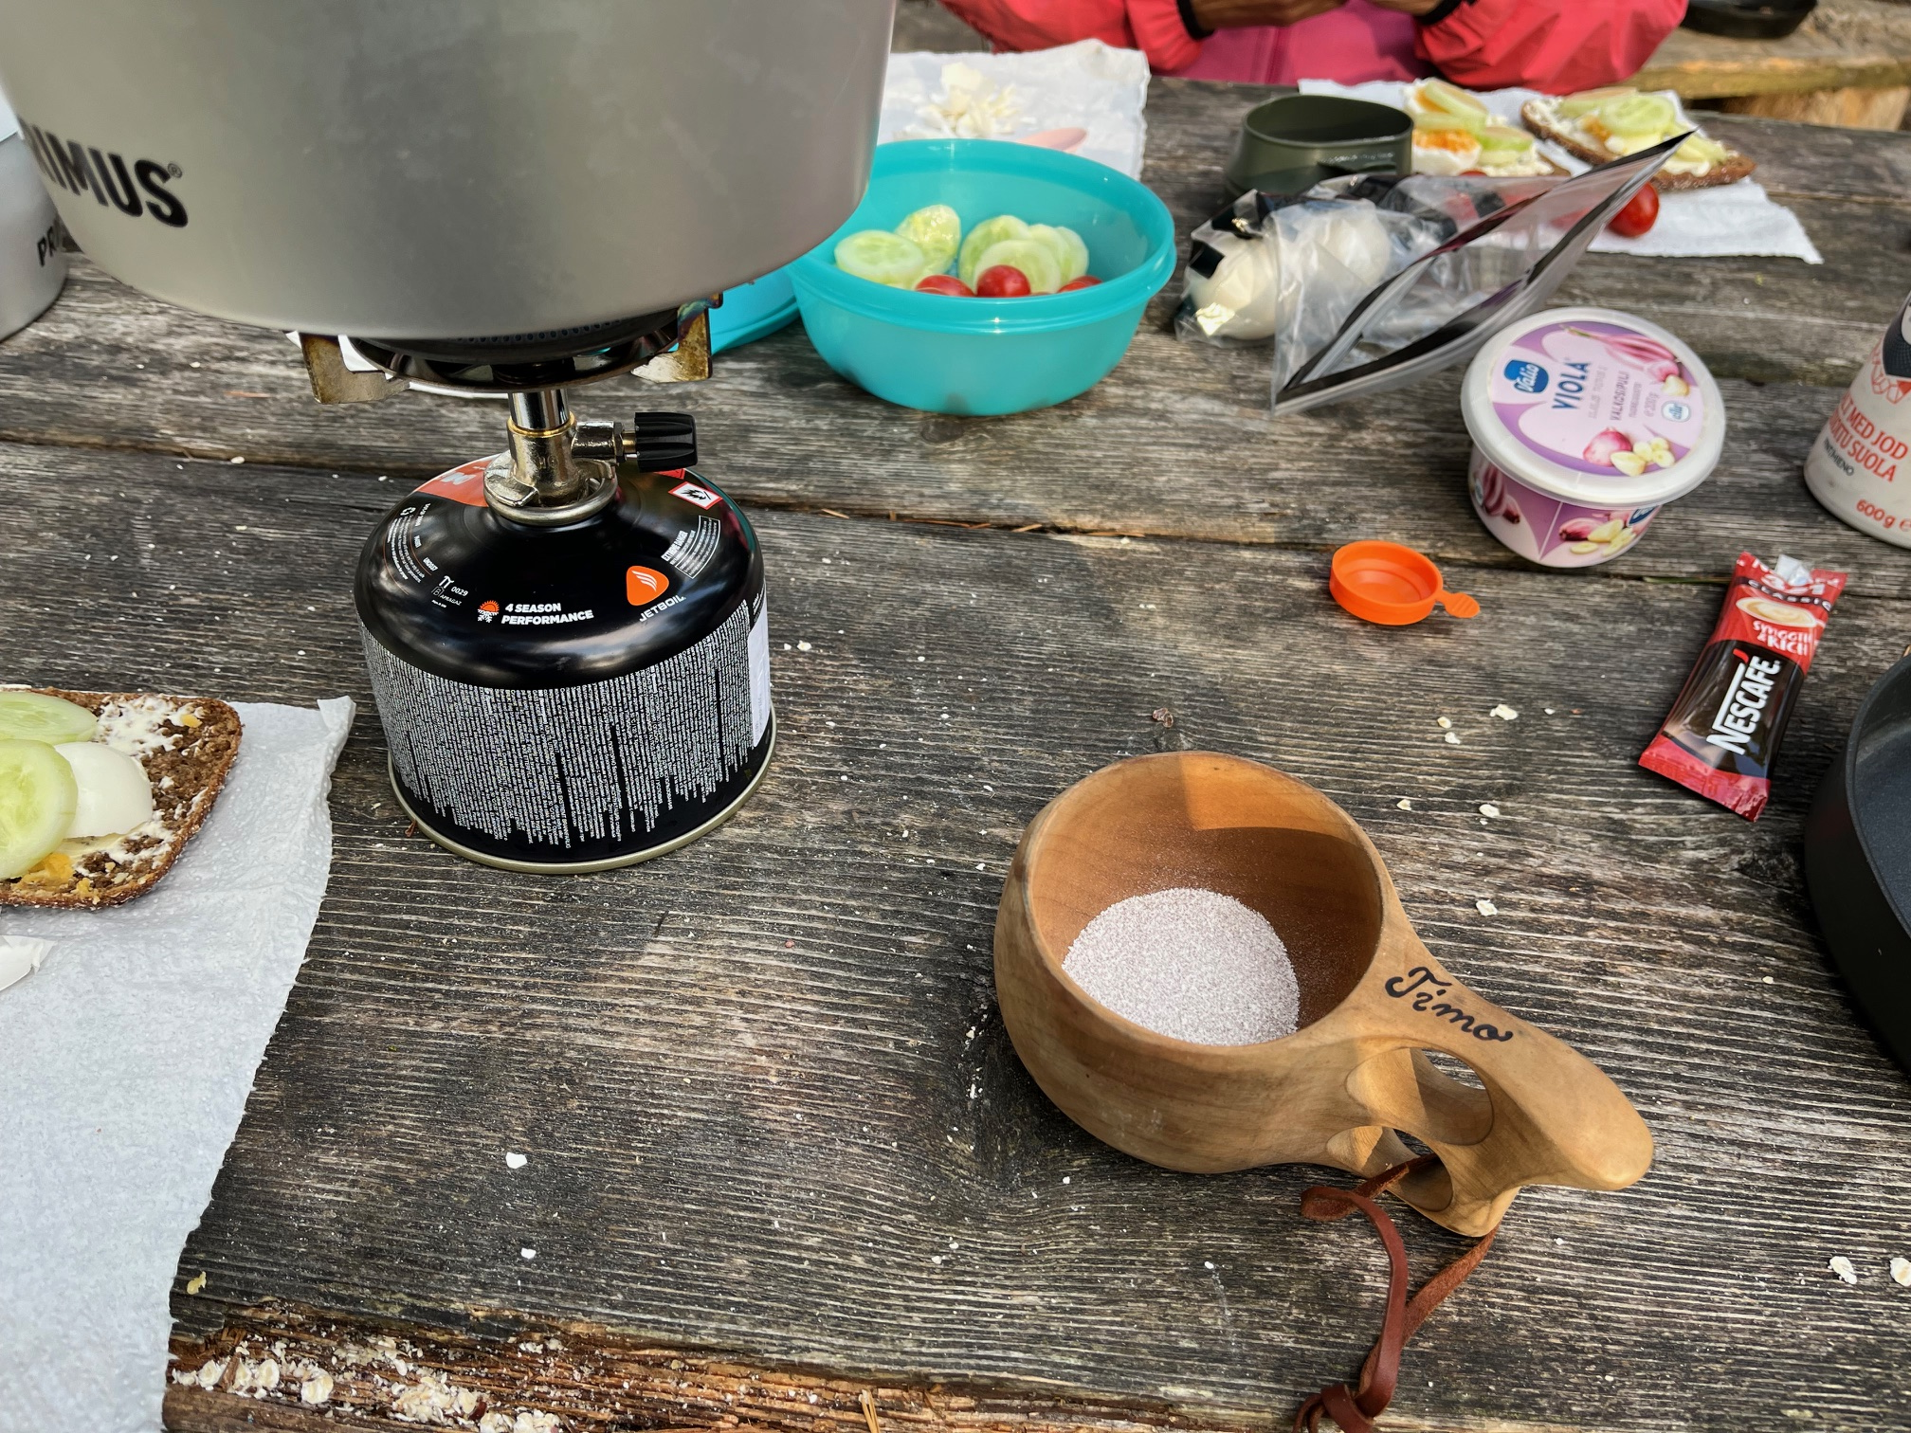
Lisää esimerkkejä:
säilykkeet (esim. hernekeitto, tonnikala käteviä mutta painavia, roskat kannettava pois)
valmispussit (pastat, keitot – varattava vesi valmistukseen)
folioperunat (aika?)
makkarat, pihvit, kala (säilyvyys?)

Slide 12
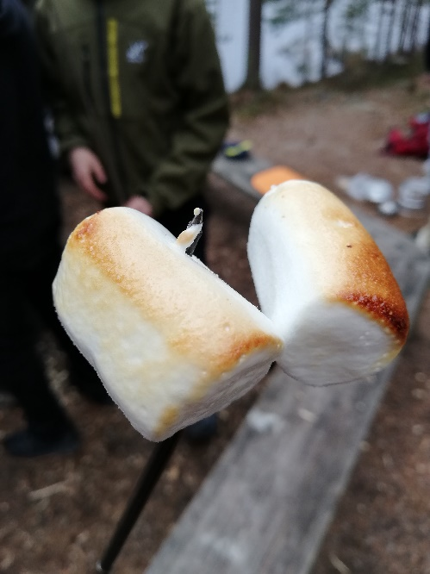
Jälkiruokaesimerkkejä:
kiisseli – jauheesta (varaa vesi)
grillatut banaanit suklaa kuorrutuksella
paistetut vaahtokarkit
letut matkalla kerättyjen marjojen kanssa
vain mielikuvitus rajana ☺

Slide 13
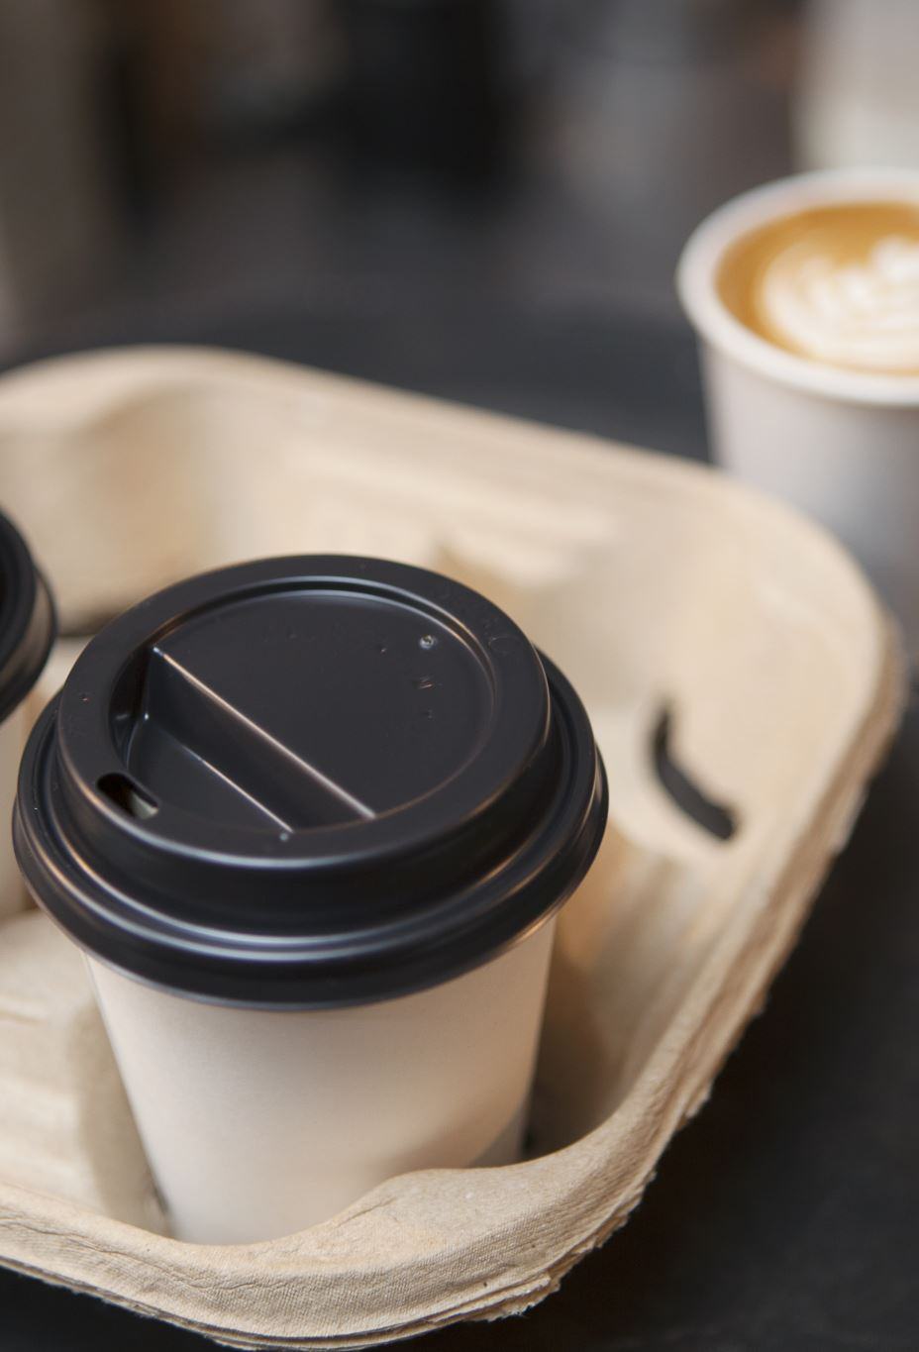
Huomioitavaa
pakkaaminen ateria-, päivä- tai ruoka-ainekohtaisesti (ei koko rinkan purkamista joka tauolla)
suojaa sateelta
valmiiksi kuorittu ja pilkottu
osittain valmista esim. lettutaikina muovipulloon

Slide 14
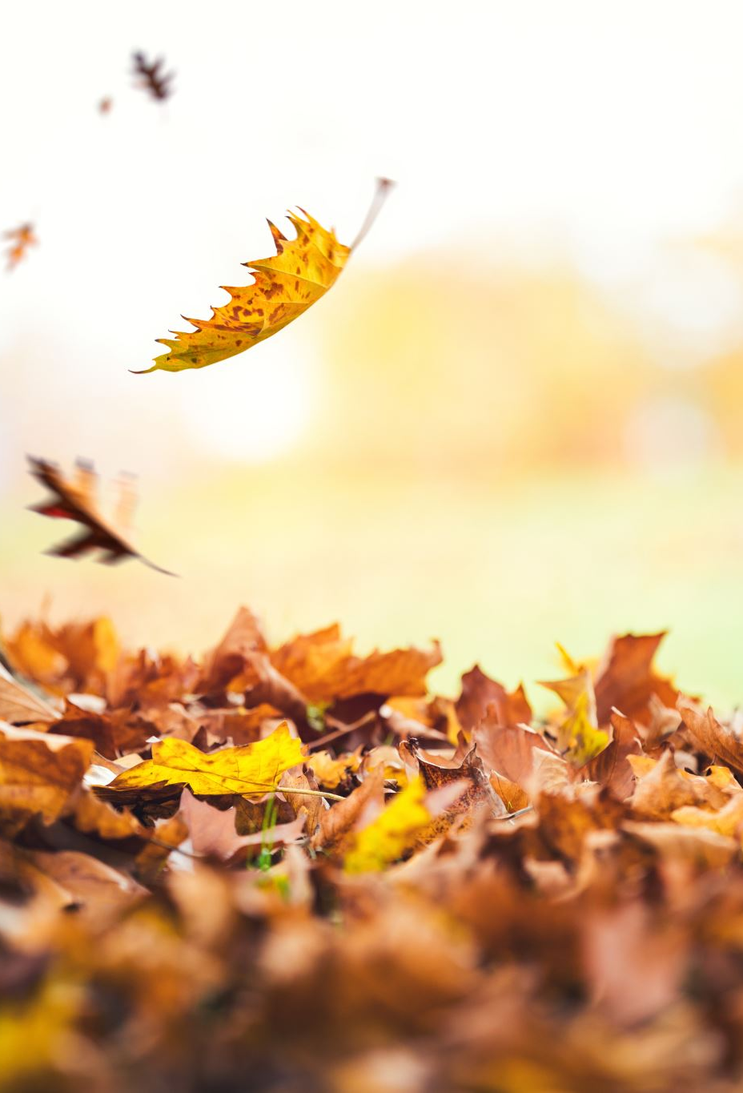
TOIMINTARYHMÄT
1. NUOTIORYHMÄ: (puut, sytyttäminen, siisteys..)
2. SUUNNISTUSRYHMÄ:
3. ILTAOHJELMARYHMÄ
4. RETKIKERTOMUS + VALOKUVAUSRYHMÄ:

Slide 15
RUOKARYHMÄT
(nuotio)
(suunnistus)
(kertomus/kuvaus)
(iltaohjelma)

Slide 16
Ensiapu maastossa
HÄTÄENSIAPU: Hengityksen turvaaminen ja verenvuodon tyrehdyttäminen
Nyrjähdykset/venähdykset
Allergiset reaktiot (mm. ampiaiset)
Käärmeen purema
Sairaskohtaukset (astma, diabetes)
Palovammat
Auringonpistos
Turvallisuussuunnitelma (puhelinnumerot)

